Slide 1
«Волшебная бусинка» Дошкольный возраст (4-5 лет)
Бисер для малышей

Slide 2
Сочетание фетра и бисера

Slide 4
Методическое обеспечение

Slide 5
Наглядно-дидактические пособия

Slide 6
Методы и приемы

Slide 7
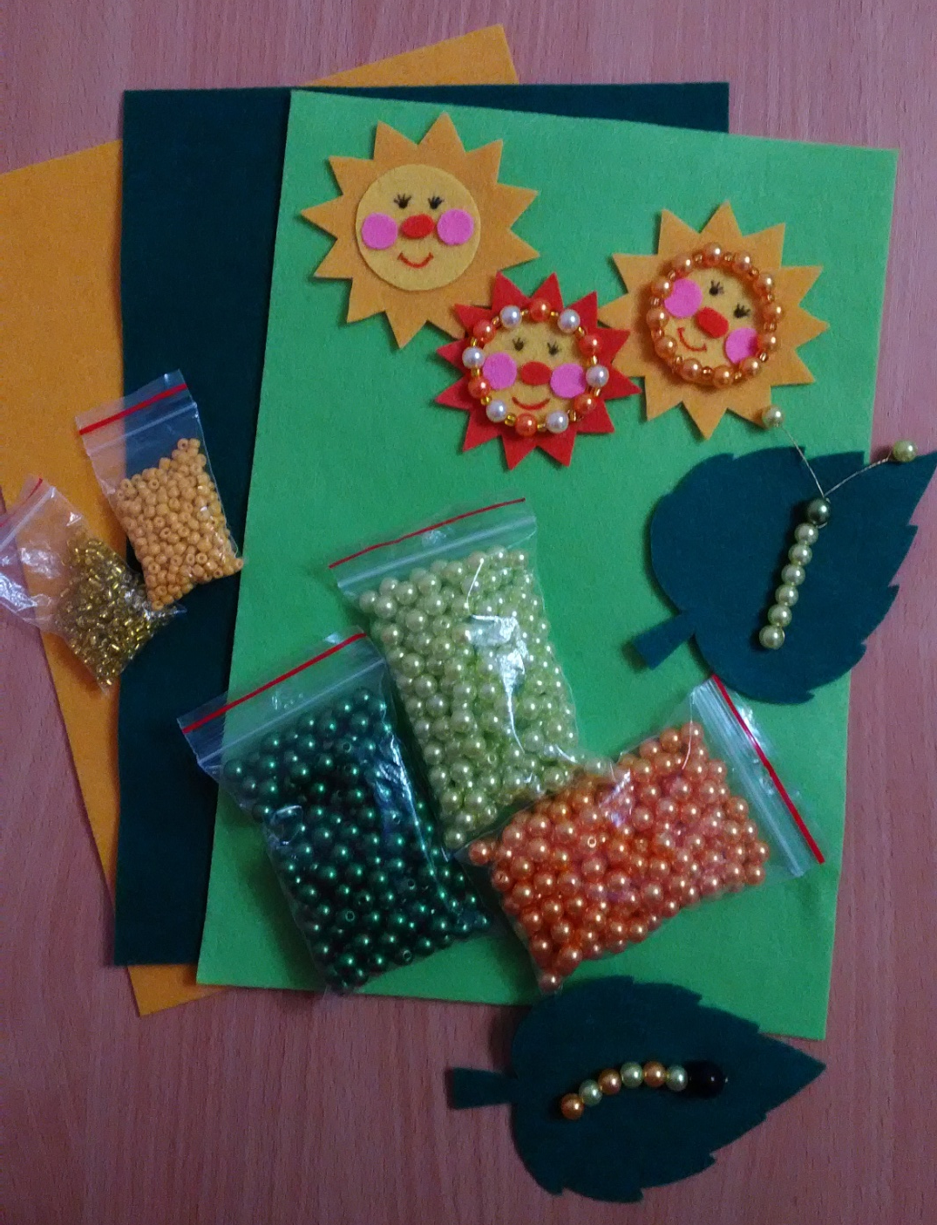
Материалы

Slide 8
Тематика детских работ

Slide 9
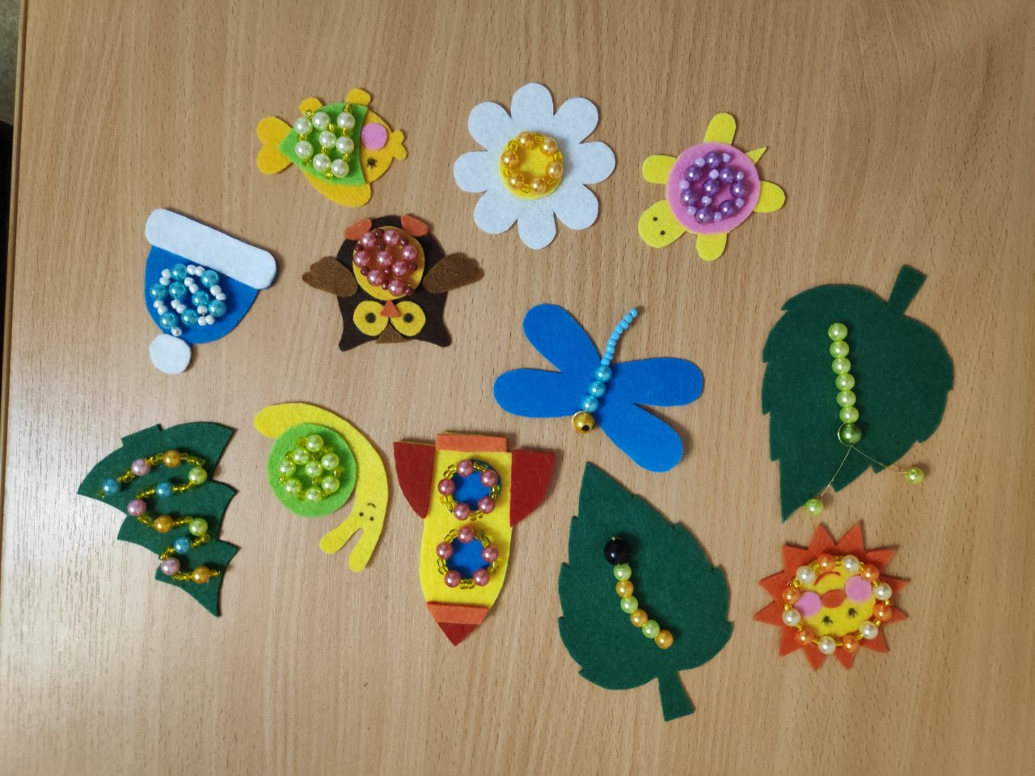

Slide 10
«Гусеница»

Slide 11
«Улитка»

Slide 12
«Цветок»

Slide 13
«Цветок»

Slide 14
«Солнышко»

Slide 15
Спасибо за внимание!

